Slide 1
PARTIE 3

Slide 3
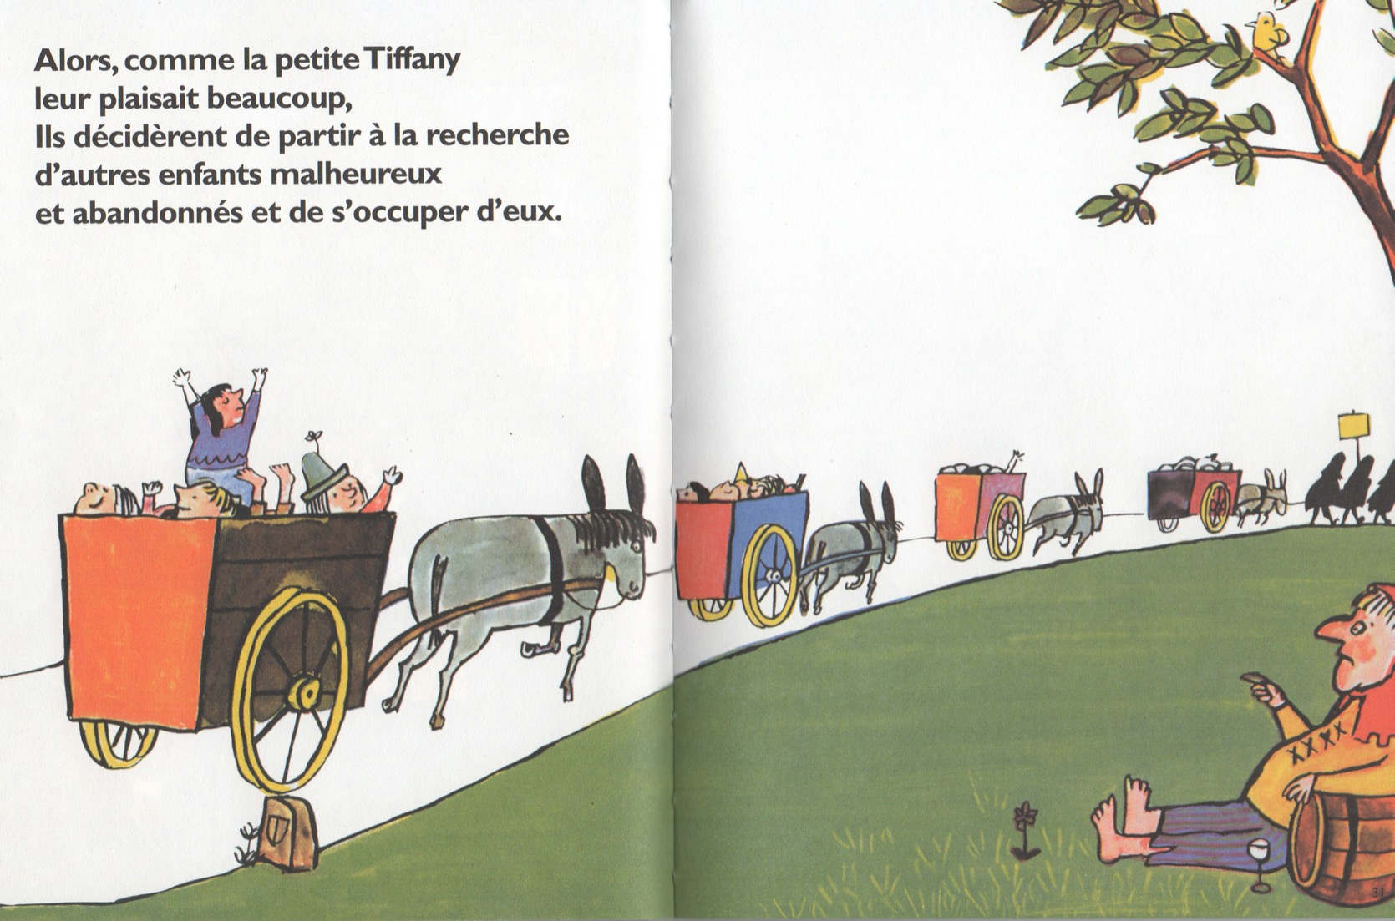

Slide 5
